Slide 1
PRO2310 - Engenharia e Sociedade Prof. Dr. Laerte Idal Sznelwar
A ENGENHARIA E O PENSAMENTO SÓCIO-TÉCNICO

Slide 2
Grupo
Carlos Augusto de O. Jesus – 7632338
Clément Raguideau – 8884832
Fábio E. P. Pinca – 7278285
Felipe de Oliveira Pimenta - 8039939
Gabriel Gomes - 8039856
Pedro Latorre - 8039391

Slide 3
Artigo de Orientação
The evolution of socio-technical systems:
A conceptual framework and an action research program
Eric Trist

Slide 4
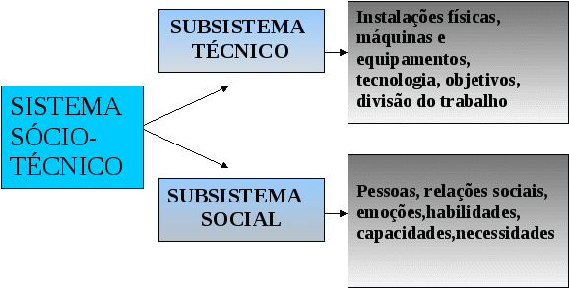

Slide 5
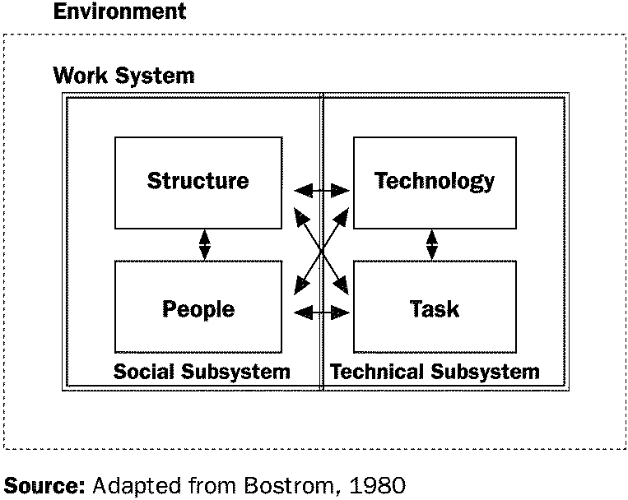

Slide 6
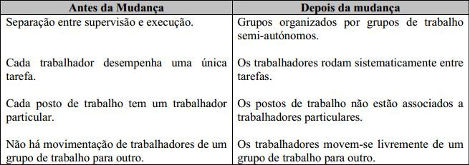

Slide 7
A origem da escola sócio-técnica
Ínicio em 1949 com a implantação do Tavistock Institute of Human Relations;
Análise do trabalho nas minas de extração de carvão;
Extremamente desgastante, sem supervisão, mas os mineiros possuíam um profundo conhecimento da mina e das condições de trabalho;
A mecanização ocorreu com a introdução de um método de extração chamado de Longwall method, que exigia pesados investimentos em maquinário especializados.

Slide 8
Os pressupostos da escola sócio-técnica
A colaboração tende a suprimir a competição social;
Uma pessoa (limitada) desempenhando uma função tem desempenho inferior ao de um grupo (menos limitado) capaz de intercambiar habilidades entre os seus integrantes.

Slide 9
Vantagens do sistema sócio-técnico
Facilidade em encontrar o erro;
Customização;
Menor custo com sindicato (trabalhadores autônomos);
Inovação;
Satisfação dos operários.

Slide 10
Desvantagens do sistema sócio-técnico
Produção em larga escala;
Maior custo de produção;
Dificuldade de mudança de sistema;
Dificuldade na expansão do negócio.

Slide 11
Referência Bibliográfica
BIAZZI Jr., Fábio de. A conveniência e a viabilidade da implementação do enfoque sócio-técnico nas empresas. In: Revista de Administração de Empresas 34(1):30:37. São Paulo: EAESP/FGV, 1994.
Ferreira, J.M.C. Teoria Geral dos Sistemas e Abordagem Sociotécnica. In: Manual de Psicossociologia das Organizações, McGraw-Hill Portugal, pp.49-75, 2001.
Emery, F.E. e Trist, E.L. Social-technical Systems. Management Sciences: Models and Techniques, Churchman, C.W. e Verhulst, M. (Eds.), New York, Pergamon, 1964.
Garcia, R.M. Abordagem Sócio-Técnica: Uma Rápida Avaliação. In: Revista Adm. Empr. 20(30):71:77. Rio de Janeiro, 1980.
TRIST, Eric (Org.). The evolution of sócio-technical Systems: a conceptual framework and an action research program. 1981.
http://www.producao.ufrgs.br/arquivos/disciplinas/502_aula_11.pdf

Slide 12
Obrigado!!!

